Slide 1
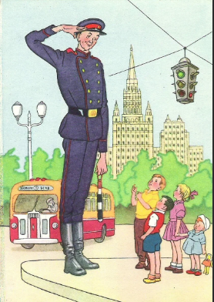
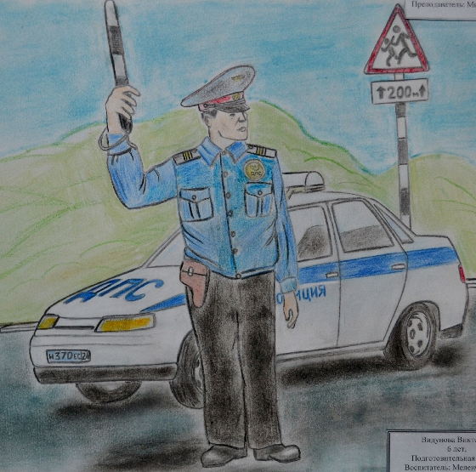
«Знакомство с профессией-инспектор ГИБДД»

Slide 2
Личные качества инспектора ГИБДД:
высокая способность уделять внимание и переключать его одновременно на несколько объектов
умение сопоставлять различные факты
аналитический ум
хорошая зрительная память на цифры, буквы, цвета и формы
высокая концентрация внимания
способность не растеряться и четко действовать при экстремальных (аварийных) ситуациях
коммуникабельность
физическая выносливость
честность, принципиальность, настойчивость
наблюдательность
ответственность
дисциплинированность
находчивость

Slide 3
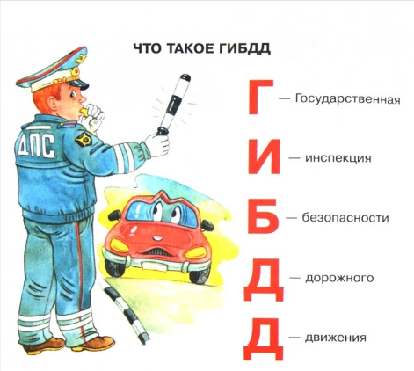

Slide 4
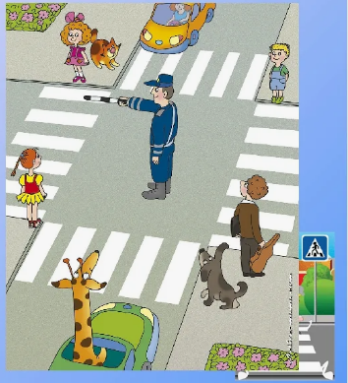
Командуя жезлом- он всех направляет, И всем перекрёстком один управляет, Он словно волшебник, машин дрессировщик. А имя ему – РЕГУЛИРОВЩИК
.

Slide 7
Вложи под жгут записку с указанием даты и точного времени наложения. Не закрывай жгут повязкой или шиной. Летом жгут можно держать 1 час, зимой 30 минут.

Slide 8
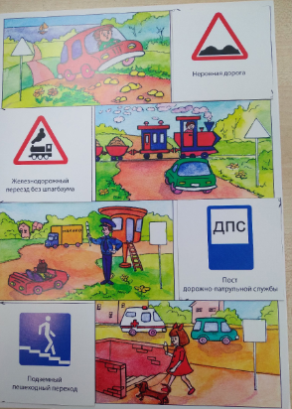
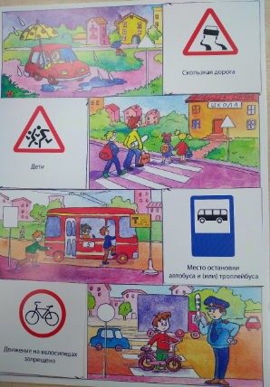

Slide 9
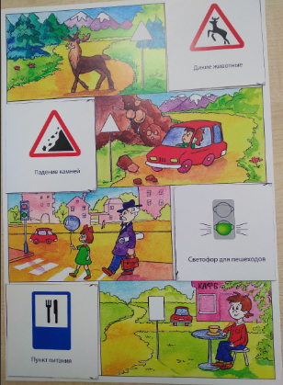
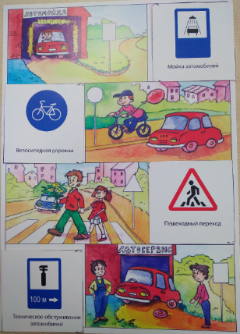

Slide 10
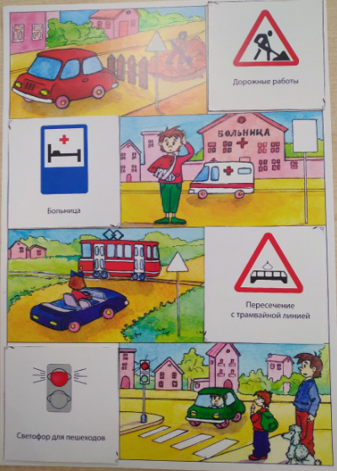
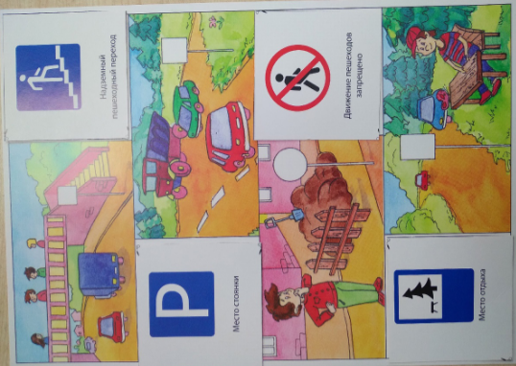

Slide 11
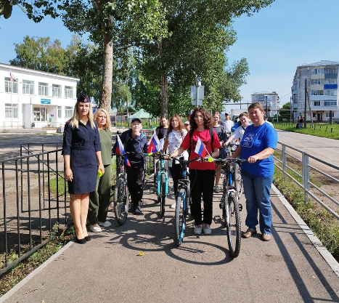
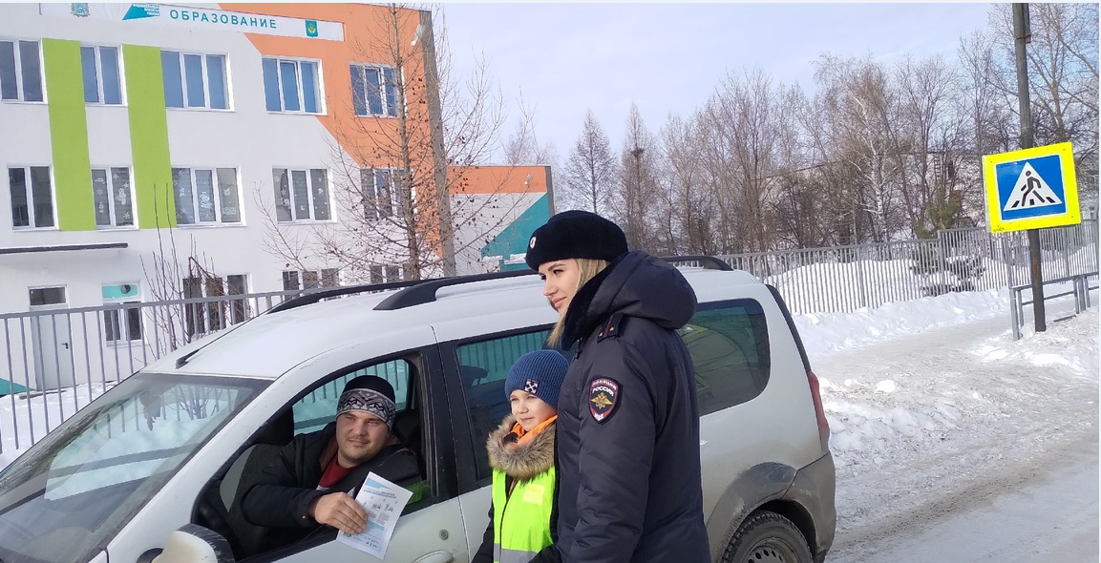

Slide 12
Памятник сотруднику ГИБДД
г. Москва
г. Самара

Slide 13
Памятник сотруднику ГИБДД
г. Белгород
г. Тюмень

Slide 14
Памятник сотруднику ГИБДД
г. Воронеж
г. Екатеринбург

Slide 15
«Знакомство с профессией- инспектор ГИБДД»

